Slide 1

近 代 物 理 学 选 讲
河北工业大学
应用物理系
张 辉

Slide 2
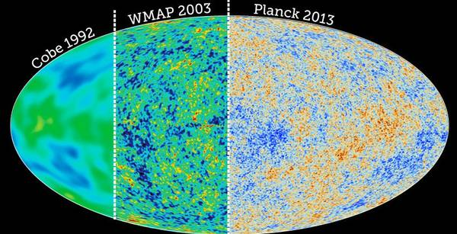
第三讲 黑体辐射和普朗克能量子

Slide 3
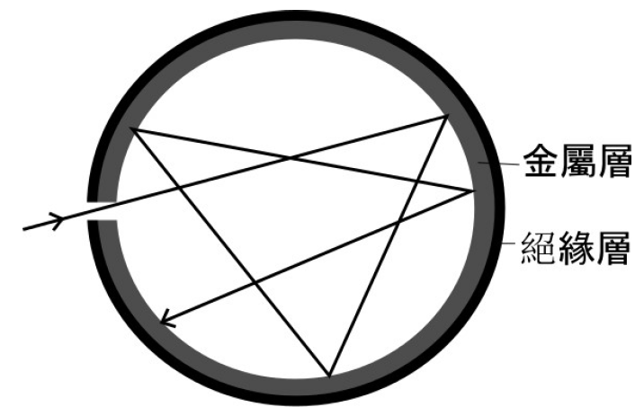
第三讲 黑体辐射和普朗克能量子
3.1 黑体辐射的故事
理想黑体可以吸收所有照射到它表面的电磁辐射，并将不向外辐射能量，其光谱特征仅与该黑体的温度有关，与黑体的材质无关。
黑体辐射的应用
测量高温物体表面温度——光学高温计
测量恒星表面温度
测量宇宙背景温度
……
实验上用空腔上的小孔代替黑体

Slide 4
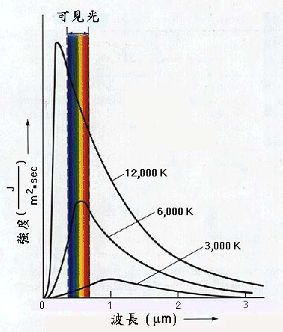
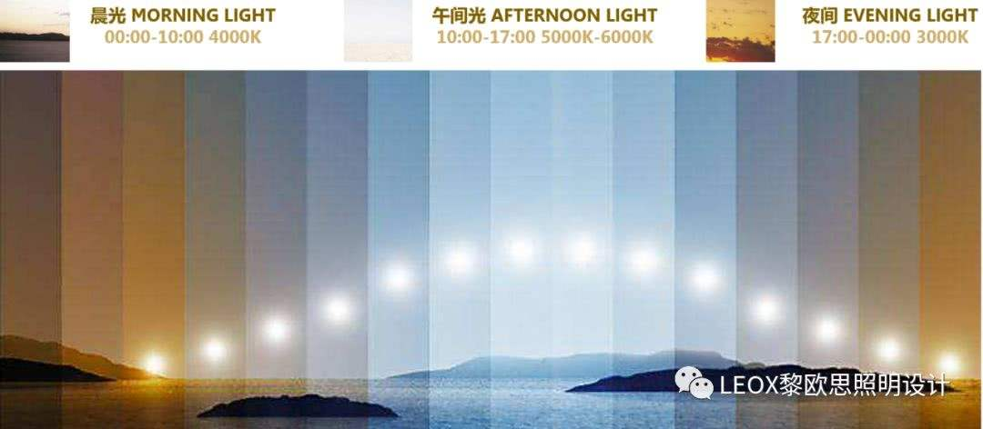
第三讲 黑体辐射和普朗克能量子
3.1 黑体辐射的故事
色温的定义
当光源所发出的光的颜色与“黑体”在某一温度下辐射的颜色相同时，“黑体”的温度就成为该光源的色温。“黑体”的温度越高，光谱中蓝色的成分则越多，而红色的成分则越少，例如：白炽灯的光色是暖白色，其色温表示为2700K，而日光色荧光灯的色温表示方法则是6000K。

Slide 5
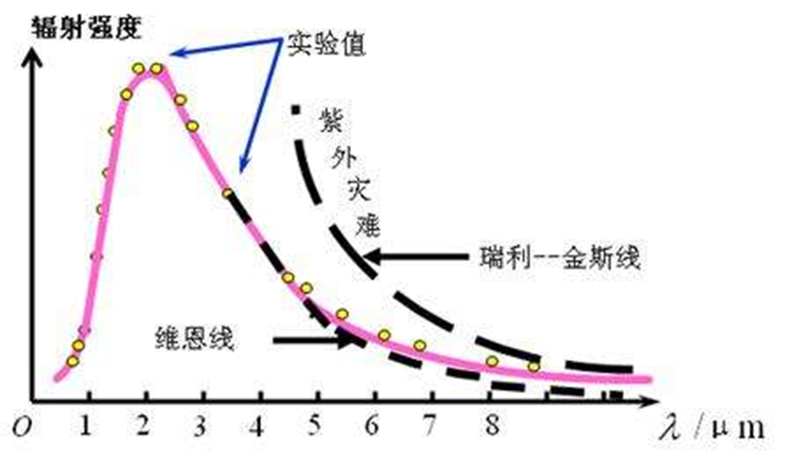
第三讲 黑体辐射和普朗克能量子
3.2 普朗克量子理论
从“紫外灾难”说起
从经典物理学出发推导出的维恩定律在低频区域与实验数据不相符。
λ_{m}T=2898μm·K或v_{m}/T=5.8787×10¹⁰ Hz/K
在高频区域，从经典物理学的能量均分定理推导出瑞利-金斯定律又与实验数据不相符，在辐射频率趋向无穷大时，能量也会变得无穷大，这结果被称作“紫外灾变”。
量子理论之前的黑体理论

Slide 6
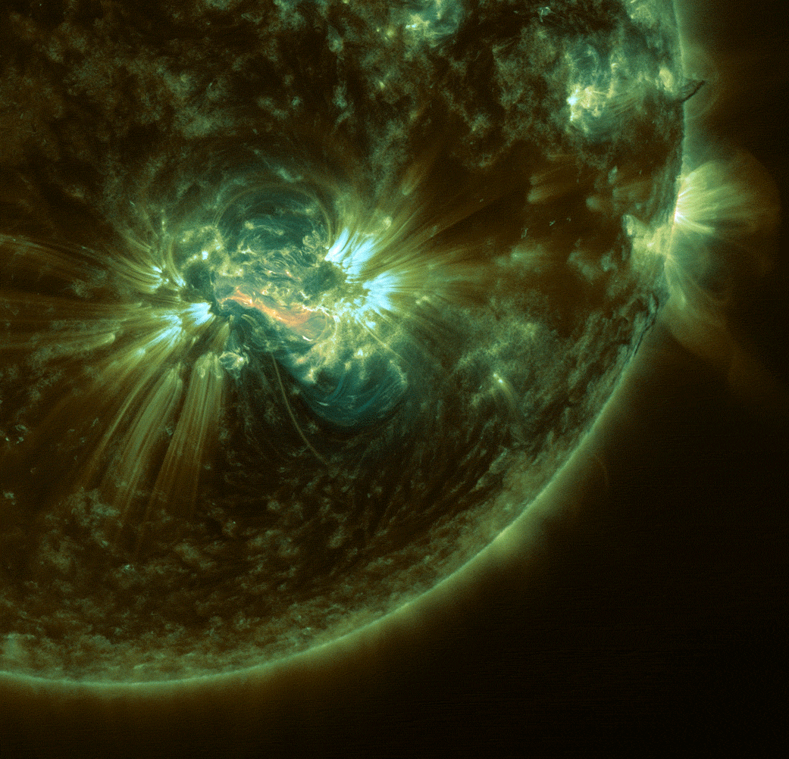
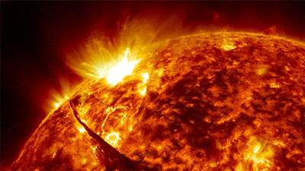
算个题
太阳表面温度约为5750K，试计算其辐射谱极大所对应的波长。
解：
根据维恩位移定律：

Slide 7
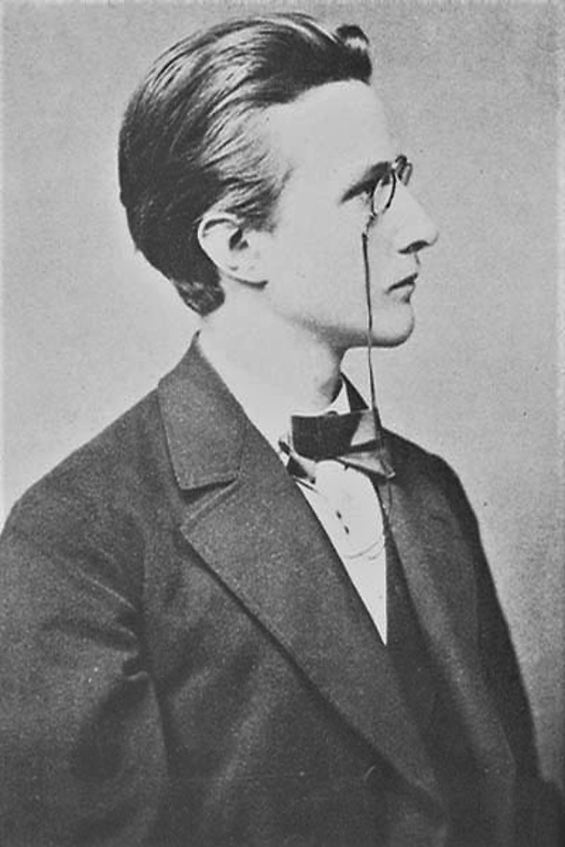
第三讲 黑体辐射和普朗克能量子
3.2 普朗克量子理论——大神的降临
1915年获Pour le Mérite科学和艺术勋章
1918年获诺贝尔物理学奖
1928年获德意志帝国雄鹰勋章（Adlerschild des Deutschen Reiches）
1929年与爱因斯坦共同获马克斯·普朗克奖章，该奖项由德国物理学会于该年创设
1938年，第1069号小行星（1927年1月28日由德国天文学家马克斯·沃夫在海德堡发现）以普朗克的名字命名为Planckia，时年普朗克80岁
1957年至1971年德国官方2马克硬币使用普朗克的肖像
1983年德意志民主共和国发行一枚5马克纪念硬币，纪念普朗克诞辰125周年
Max Karl Ernst Ludwig Planck
1858.4.23~1947.10.4

Slide 8
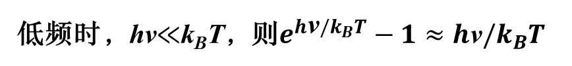
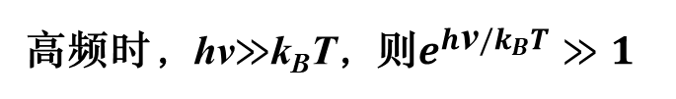
第三讲 黑体辐射和普朗克能量子
3.2 普朗克量子理论
将维恩定律加以改良，又将玻尔兹曼熵公式重新诠释，得出了一个与实验数据完全吻合普朗克公式来描述黑体辐射。
高频时，hν$≫$k_{B}T，则$e^{h\text{ν}/k_{B}T}≫1$
低频时，hν$≪$k_{B}T，则$e^{h\text{ν}/k_{B}T}−1≈h\text{ν}/k_{B}T$

Slide 9
第三讲 黑体辐射和普朗克能量子
3.2 普朗克量子理论
普朗克黑体辐射公式成立的条件
在诠释这个公式时，通过将物体中的原子看作微小的量子谐振子，他不得不假设这些量子谐振子的总能量不是连续的，即总能量只能是离散的数值（经典物理学的观点恰好相反）。
后来，普朗克进一步假设单独量子谐振子吸收和放射的辐射能是量子化的。
E_{n}=nhν=nE₀ (n=0, 1, 2, ……)
n称作量子数，h=6.63×10⁻³⁴J·s，也称作普朗克常数
每个可能的状态即为一个量子态。
普朗克常数标志着物理学从“经典幼虫”羽化为“现代蝴蝶”。量子理论的创立，是物理学史上的巨大变革，标志着物理学开始跨入量子物理时代。

Slide 10
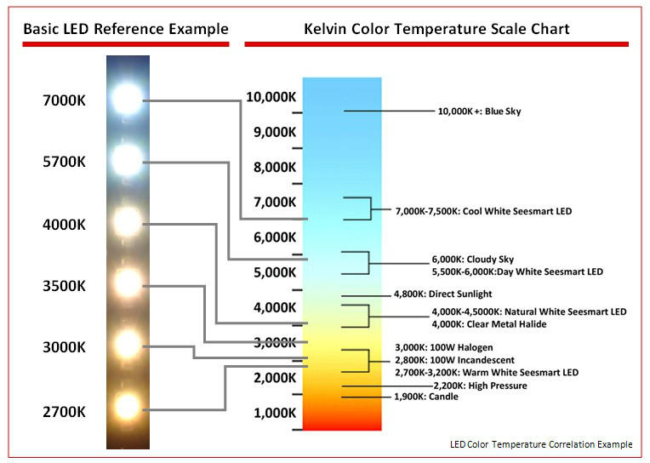
LED色温校准

Slide 11

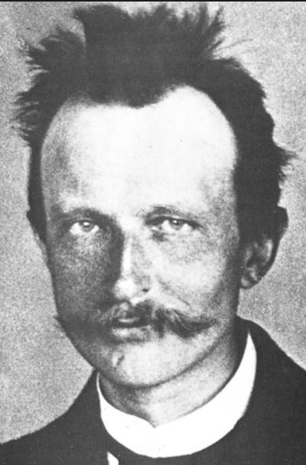
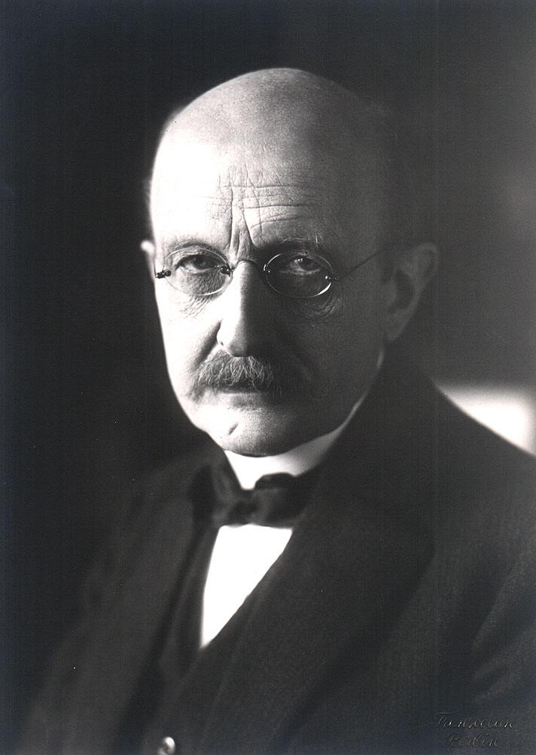
Power of Physics
Before
After

Slide 12
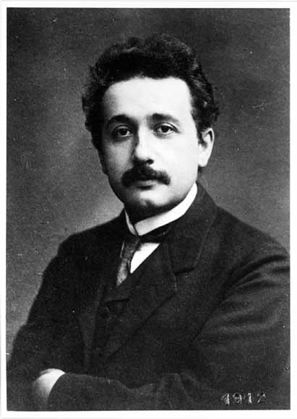
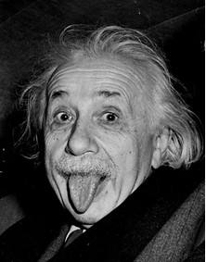
Power of Physics
Before
After

Slide 13
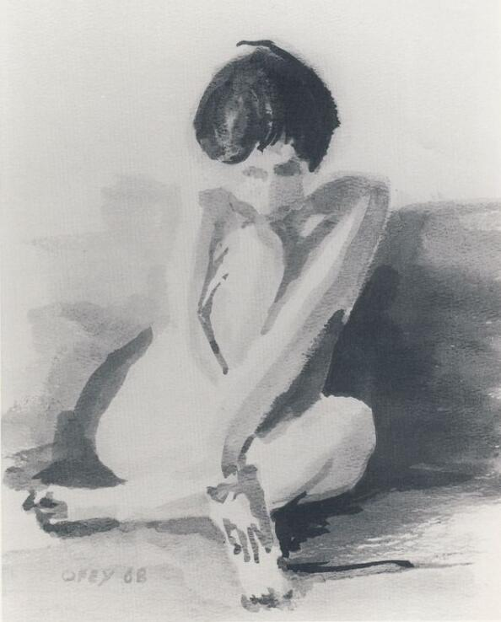
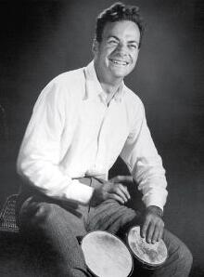
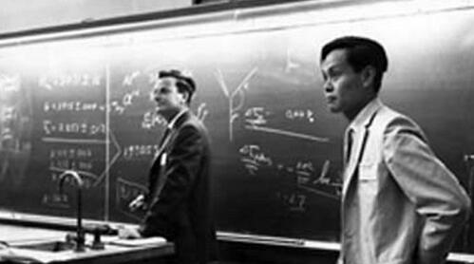
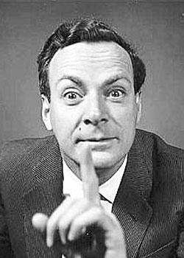
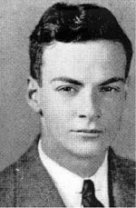
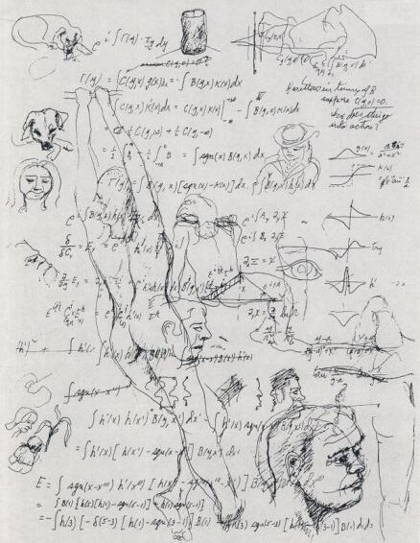
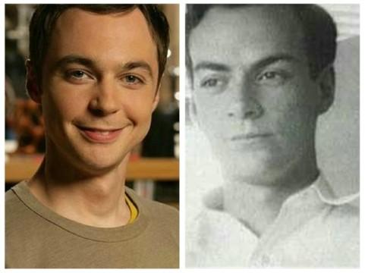
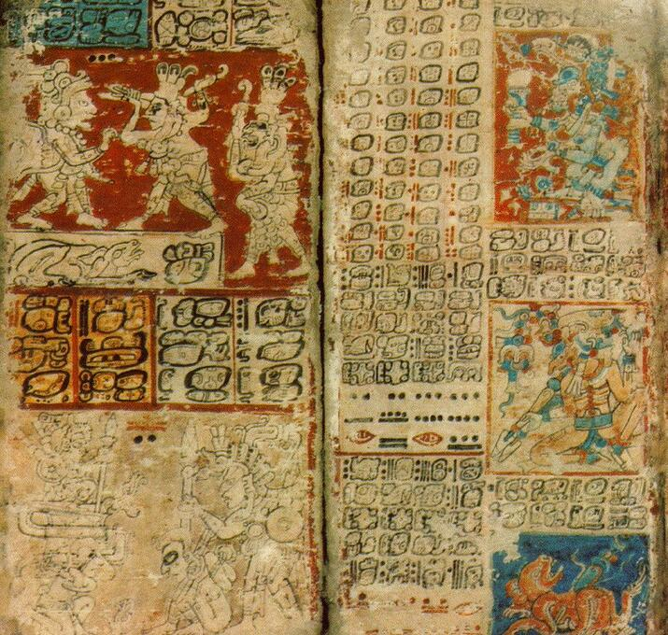
Power of Physics
Before
After

Slide 14
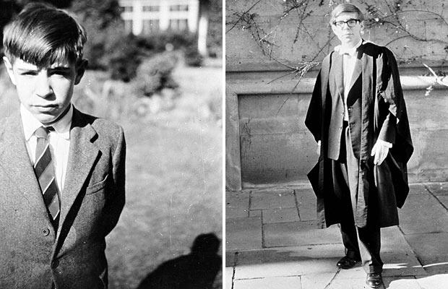

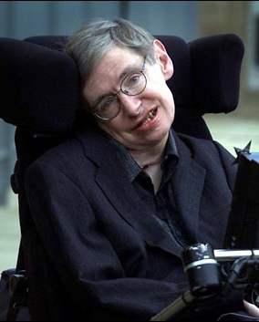
Power of Physics
Before
After

